Slide 1
Студентство –
активний учасник
освітнього процесу

Slide 2
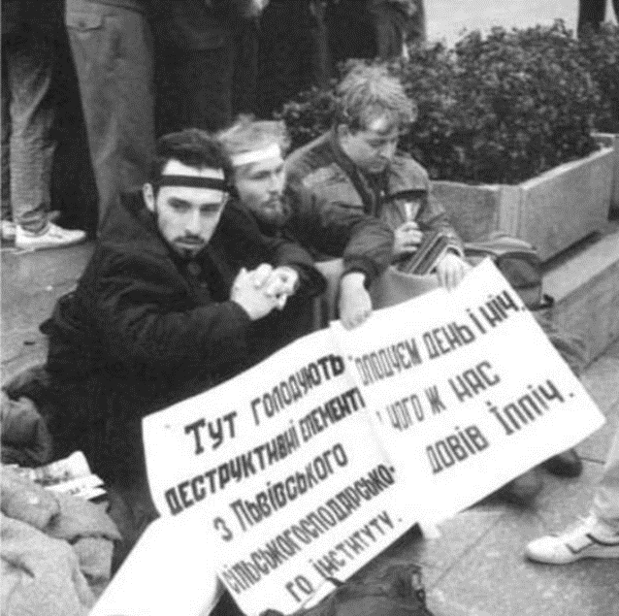
Студентство – рушійна сила суспільства: Україна
Визначними історичними подіями в Україні, де брали непересічну участь студенти є:
Бій під Крутами (1918)
Революція на граніті (1990)
Помаранчева Революція (2004)
Революція Гідності (2013-2014)
«Бої під крутами»
«Революція на граніті»

Slide 3
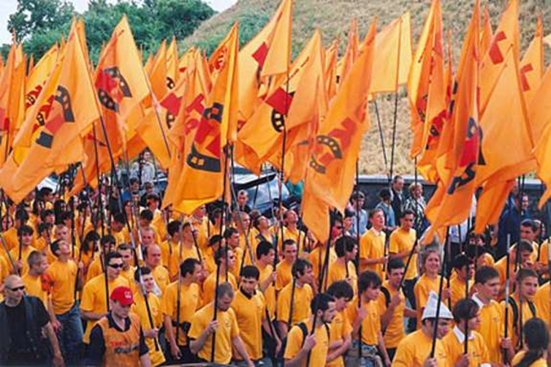
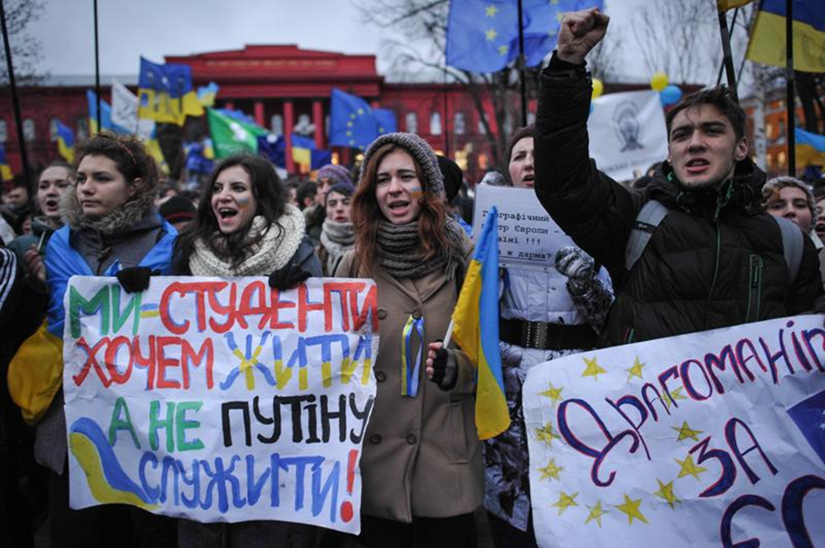
«Помаранчева революція»
«Революція гідності»

Slide 4
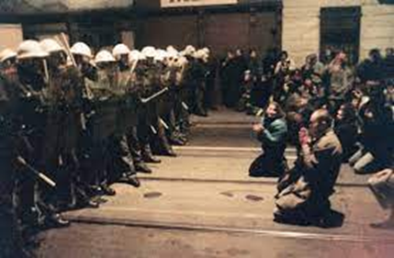
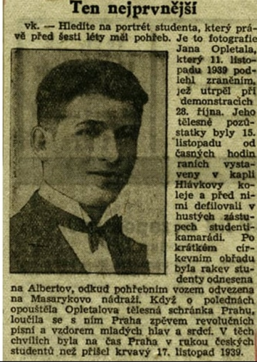
Студентство – рушійна сила суспільства: Чехія
«Оксамитова революція
в Чехії, 1989»
«Похорон Яна Оплетала, який загинув на демонстрації 28 жовтня 1939»

Slide 5
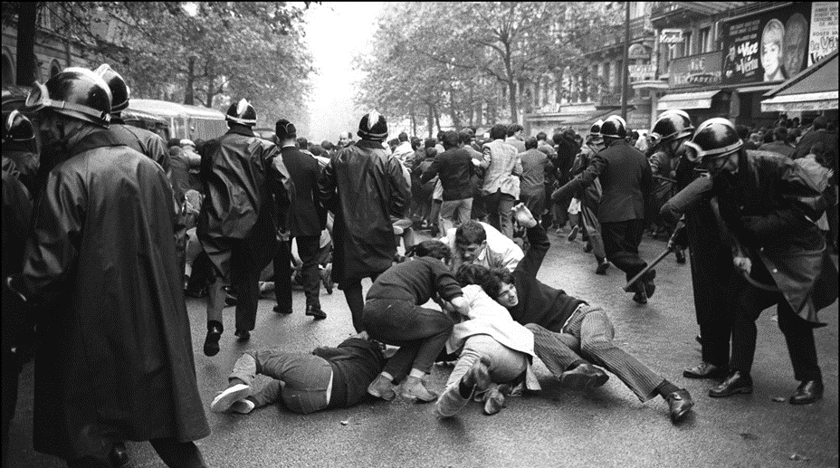
Студентство – рушійна сила суспільства: Франція
«Студентські бунти,
Франція, травень 1968»

Slide 6
Студентство – рушійна сила суспільства: США
Антивійськова демонстрація, 1967, США

Slide 7
Права та обов'язки студентів
Права студентів в сукупності з обов’язками, покликані забезпечувати
ті умови, за яких результати навчання є оптимально високими.
Під правами студента розуміються забезпечувальні державою можливості особи, яка зарахована до вищого навчального закладу з метою здобуття вищої освіти.

Slide 8
Чим регламентуються права та обов’язки студента?
Дізнатися детальніше про свої права та обовꜘязки, як студента можна тут)
Окремі законодавчі документи прав студентів:
1. Конвенція ООН про боротьбу з дискримінацією в галузі освіти від 14 грудня 1960 року
2. Рекомендація ООН про боротьбу з дискримінацією в галузі освіти від 14 грудня 1960 року
3. ЗУ «Про засади запобігання та протидії дискримінації в Україні»
4. Положення про порядок переведення, відрахування та поновлення студентів вищих закладів освіти
5. Типові правила внутрішнього розпорядку в студентських гуртожитках навчальних закладів МОУ
6. Типове положення про студентське містечко навчального закладу Міністерства освіти України
7. Договір про навчання у закладі вищої освіти та інші
1. ЗУ «Про освіту» – стаття 53, стаття 73
2. ЗУ «Про вищу освіту» – стаття 62, 63
3. Конституція України – стаття 53
4. Статут – найголовніший нормативний акт навчального закладу, який повинен відповідати законодавству України

Slide 9
Обов'язки студента
виконувати вимоги освітньої програми (індивідуального навчального плану за його наявності), дотримуючись принципу академічної доброчесності, та досягти результатів навчання, передбачених стандартом освіти для відповідного рівня освіти;
поважати гідність, права, свободи та законні інтереси всіх учасників освітнього процесу, дотримуватися етичних норм
відповідально та дбайливо ставитися до власного здоров’я, здоров’я оточуючих, довкілля;
дотримуватися установчих документів, правил внутрішнього розпорядку закладу освіти, а також умов договору про надання освітніх послуг (за його наявності);
повідомляти керівництво закладу освіти про факти булінгу (цькування) стосовно здобувачів освіти, педагогічних, науково-педагогічних, наукових працівників, інших осіб, які залучаються до освітнього процесу, свідком яких вони були особисто або про які отримали достовірну інформацію від інших осіб.

Slide 10
Захист прав студентів. До кого можна звернутись?
Студентське самоврядування є найпершою підтримкою студентів перед адміністрацією і захистом їх прав.
До прикладу, без погодження ОСС студента не можуть виселити з гуртожитка.
Ще одним шляхом може бути звернення особисто до керівництва (це може бути подання заяви з зафіксованими фактами порушень). Зазвичай порушення прав усувається і конфлікт вичерпується не виходячи за межі ЗВО.
Якщо разом із зовнішніми організаціями дипломатичним шляхом питання конфлікту не буде вирішено, необхідно звернутись до правоохоронних органів та до суду.

Slide 11
Захист прав студентів. До кого можна звернутись?
До освітнього омбудсмена. Омбудсмен розглядає скарги протягом місяця та може вживати різних заходів, зокрема:
надає рекомендації закладам освіти, органам управління освітою;
відвідує органи державної влади, органи місцевого самоврядування, заклади освіти всіх рівнів незалежно від форми власності та підпорядкування, а також бере участь у засіданнях державних органів з питань, що належать до його компетенції;
звертається до органів державної влади, правоохоронних органів щодо виявлених фактів порушення права людини на освіту та законодавства у сфері освіти;
надає консультації заявнику;

Slide 12
Захист прав студентів. До кого можна звернутись?
Розголос у медіа та соціальних мережах. Зазвичай адміністрація ЗВО дуже чутлива до інформаційних кампаній — негативний імідж погано впливає на кількість абітурієнтів.
Якщо конфлікт не вдається вирішити і порушення прав не усунуто, потрібно висвітлити його – фіксувати кожен етап конфлікту: передумови, момент конфлікту, обґрунтування, кожен етап переговорів. Також можна спробувати залучити ЗМІ.

Slide 13
Студентське
самоврядування

Slide 14
Що таке студентське самоврядування і чим регулюється
Органи студентського самоврядування є своєрідним посередником у стосунках між студентством та адміністрацією ЗВО. До їх повноважень входить захист прав студентів, представництво їх інтересів, проведення різних заходів тощо.
Основними нормативно-правовими актами, які регулюють діяльність органів студентського самоврядування в Україні, є:
1) Закон України «Про вищу освіту» від 17 січня 2002 р. (ст. ст. 37, 38);
2) Постанова Кабінету Міністрів України від 5 вересня 1996 р. № 1074 «Про затвердження Положення про державний вищий навчальний заклад» (п. п. 37, 38, 49-57);
3) Наказ Міністерства освіти і науки України від 15 листопада 2007 р. № 1010 «Про затвердження Примірного положення про студентське самоврядування у вищих навчальних закладах України».

Slide 15
Що таке студентське самоврядування і чим регулюється
На рівні навчальних закладів студентське самоврядування регулюється:
1) Статутом вищого навчального закладу
2) Положенням про студентське самоврядування у ВНЗ
3) актами самих органів студентського самоврядування, прийнятими у відповідності до законодавства України та наведених вище документів.

Slide 16
Різниця між студентським самоврядуванням та студентською радою
Органи студентського самоврядування можуть мати різноманітні форми
(сенат, парламент, старостат, студентська навчальна (наукова) частина, студентські деканати, ради тощо).
Тобто студентські ради є однією з форм органів студентського самоврядування.

Slide 17
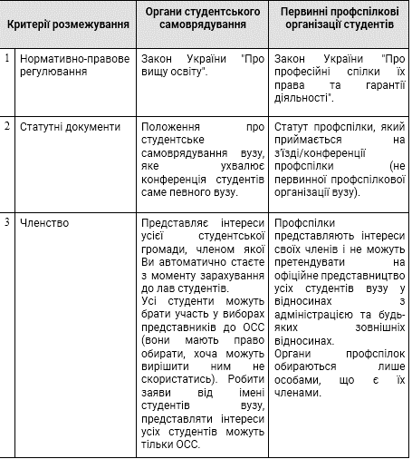
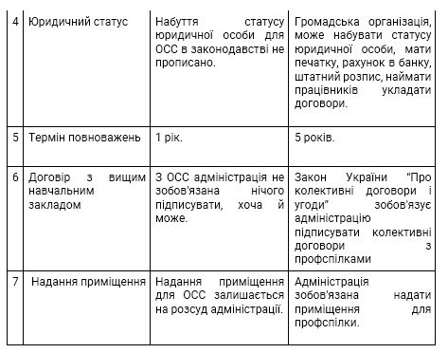
Різниця між студентським самоврядуванням та первинними профспілковими організаціями студентів

Slide 18
Світовий досвід
Студентське самоврядування у Великій Британії
Студентські спілки:
Відіграють роль навчальних центрів, проводять різноманітні кампанії, дебати тощо.
Одна з найбільших студентських організацій у Великій Британії – це Національна Спілка Студентів Об’єднаного Королівства, яка представляє інтереси більш ніж 5 млн. студентів. Ця спілка щорічно проводить навчання близько 300 студентських керівників.
Студентські керівники контролюють стан справ у студентських спілках, а також визначають їх політику. Кожний студент має змогу брати участь у процесі прийняття рішення щодо перспективних планів роботи спілок на загальних зборах.
Студентські засоби масової інформації:
Намагаються залучити ширше коло студентів та громадськості, респондентів до обговорення цих подій, хоча такі студентські ЗМІ не несуть відповідальності за прийняті рішення.

Slide 19
Світовий досвід
Студентське самоврядування у Великій Британії
Студентські ради
Представляють інтереси студентів в університеті, відповідають за надання їм різноманітних послуг.
Керують деякими комерційними установами, що знаходяться на території університету (магазини, нічні клуби, друкують студентські газети, надають консультації щодо успішного навчання, керують спортивними клубами тощо).
Голова студентської ради («sabbatical officer»), обирається членами студентської ради. Він працює повний робочий день і отримує заробітну плату. Більшість студрад також мають керівників, які працюють повний та неповний робочий день і не отримують зарплату («non-sabbatical officers»).
Всі студентські ради вищих навчальних закладів мають потужне фінансування.
Вони отримують матеріальну підтримку від університетів, державних установ, спонсорів, а також мають прибутки від комерційної діяльності.

Slide 20
Світовий досвід
Студентське самоврядування у Латвії
Структура ОСС (Орган студентського самоврядування) у вищих навчальних закладах Латвії різна. Це пов’язано з різним розміром ВНЗ.
Наприклад, у Латвійському університеті вибори відбуваються прямим голосуванням всіх студентів за партійною системою. Голосуючи за партію (тобто її список), студенти можуть додатково голосувати за людей, що внесені в список партії (ставлячи кожному кандидату зі списку «+» або «–»). Тим самим виборці визначають порядок людей у списку.
Адміністрація ВНЗ перераховує на діяльність ОСС кошти.
Наприклад, для Латвійського університету ця сума складає 80 000 $ на рік. А бюджет ОСС факультету складає 3000-7000 $.

Slide 21
Світовий досвід
Студентське самоврядування у Латвії
Серед повноважень ОСС є наступні:
ОСС узгоджує розмір оплати за навчання;
рішення про відрахування студента з питань не пов’язаних з успішністю і оплатою навчання в обов’язковому порядку погоджується з ОСС;
ОСС розпоряджаються соціальним фондом.
Важливе повноваження ОСС – право вето на рішення Сенату вузу, що стосуються студентів.
За накладання вето мають проголосувати 2/3 членів ОСС, які представлені в Сенаті. В разі, якщо не сенат, а ректор приймає рішення, яке не задовольняє ОСС, то вони виносить проблемне питання на розгляд Сенату університету. І вже далі в разі необхідності може накласти вето.

Slide 22
Світовий досвід
Студентське самоврядування у Німеччині
«AStA» – «всезагальний студентський комітет», орган студентського самоврядування.
В ньому, окрім декількох штатних адміністраторів, працюють на безоплатній основі студенти, які щорічно обираються на загальних університетських виборах. Комітет має різні завдання – від надання допомоги з пошуком житла та організації спортивних секцій до проведення політичних дискусій.
Існування органів студентського самоврядування у більшості округів передбачене законом, тому їм дозволено отримувати фінансування від студентів, яких вони представляють.
Це фінансування нагадує податки:
студенти платять за те, що студентська рада відстоює його права перед адміністрацією.
Також студентські спілки заробляють гроші, надаючи студентам соціальні послуги: студентські проїзні квитки, гранти для незаможних, різні види суспільної та культурної діяльності.

Slide 23
Світовий досвід
Студентське самоврядування у Польщі
У Польщі існують невеликі відмінності в структурах студентського самоврядування різних навчальних закладів. Вони переважно виникають через різну кількість студентів,які навчаються в університетах.
Спільним у всіх є поділ на законодавчу, виконавчу та судову владу. Законодавчу владу утворюють студентські парламенти. Структура виконавчих органів є дуже різноманітною. Вона визначається як і порядком обрання до складу студентського парламенту, так і Положеннями про студентське самоврядування. Судова влада виражається дисциплінарними комісіями або коледженським судом.
У Польщі студентське самоврядування на рівні академічної групи переважно відсутнє. Це зумовлено тим, що академічних груп із постійним особовим складом майже немає, так як студенти значну частину предметів обирають за власним бажанням і через це постійно опиняються у нових групах.
ОСС також займаються розподілом матеріальної допомоги, нагород та додаткових стипендій. Студенти самі розпоряджаються грошима призначеними на студентські потреби. Площа приміщень, які займає студентське самоврядування того ж таки Варшавського університету

Slide 24
Світовий досвід
Студентське самоврядування у Фінляндії
Яскравий приклад студентського самоврядування – Студентський союз Університету Гельсінкі (HYY).
Він існує з 1868 року і за такий час знайшов рішення багатьох проблем.
Союз зміг забезпечити собі повну фінансову незалежність від університету. У нього є свій бюджет, більша частина якого формується з доходів так званої бізнес-групи при Союзі, і лише мала частина – із студентських внесків.
На кошти бюджету створили працюючу мережу практично всебічної соціальної підтримки студентів.
Студенти, які приїжджають вчитися з різних кінців країни, мають можливість винаймати недороге житло, харчуватися в дешевих кафе, користуватися медичними послугами в спеціальних центрах, отримувати правові консультації.
Представники Студсоюзу складають одну третину на всіх рівнях управління університетом, тобто можуть здійснювати реальний вплив на прийняття рішень.
І така ситуація на рівні всієї країни: у фінському законодавстві є спеціальний закон про студентське самоврядування, який дає йому досить багато прав, аж до можливості впливати на політику всередині країни. Мережа органів студентського самоврядування Фінляндії пов’язана зі студентським об’єднанням на рівні Європейського союзу.

Slide 25
Участь студентів
в забезпеченні
якості освіти

Slide 26
Законодавство
Закон України «Про Вищу освіту»:
«Якість вищої освіти – це відповідність умов провадження освітньої діяльності та результатів навчання вимогам законодавства та стандартам вищої освіти, професійним та/або міжнародним стандартам (за наявності), а також потребам заінтересованих сторін і суспільства, що забезпечується шляхом здійснення процедур внутрішнього та зовнішнього забезпечення якості»
Ключові ланки такої системи:
Система управління якістю освіти в університеті повинна забезпечувати моніторинг основних показників якості та на їх основі підготовку рекомендацій для покращення всіх складових підготовки фахівців.
Якість освітніх програм.
Рівень підготовки абітурієнтів.
Інформаційно-методичне забезпечення навчального процесу.
Кваліфікація професорсько-викладацького складу.
Якість навчального процесу.
Рівень наукових досліджень, що проводяться в університеті.
Рівень оснащеності навчального процесу.

Slide 27
Законодавство
Для цього Закон України «Про вищу освіту»
передбачає здійснення таких процедур і заходів:
визначення принципів та процедур забезпечення якості вищої освіти;
здійснення моніторингу та періодичного перегляду освітніх програм;
щорічне оцінювання здобувачів вищої освіти, науково-педагогічних і педагогічних працівників вищого навчального закладу та регулярне оприлюднення результатів таких оцінювань на офіційному веб-сайті вищого навчального закладу, на інформаційних стендах та в будь-який інший спосіб;
забезпечення підвищення кваліфікації педагогічних, наукових і науково-педагогічних працівників;
забезпечення наявності необхідних ресурсів для організації освітнього процесу, у тому числі самостійної роботи студентів, за кожною освітньою програмою;
забезпечення наявності інформаційних систем для ефективного управління освітнім процесом;
забезпечення публічності інформації про освітні програми, ступені вищої освіти та кваліфікації;
забезпечення ефективної системи запобігання та виявлення академічного плагіату у наукових працях працівників вищих навчальних закладів і здобувачів вищої освіти;
інших процедур і заходів.

Slide 28
Студентоцентризм
Студентоцентризм (студентоорієнтоване навчання) – принцип організації освітнього процесу, основа якої – наближення освіти до індивідуальних особливостей студента.
Охоплює:
заохочення здобувачів вищої освіти до ролі автономних і відповідальних суб’єктів освітнього процесу;
створення освітнього середовища, орієнтованого на задоволення потреб та інтересів здобувачів вищої освіти, зокрема надання можливостей для формування індивідуальної освітньої траєкторії (студент формує навчальний план, самостійно формує перелік вибіркових дисциплін, який повинен складати не менше 25%);
увагу до індивідуальних особливостей студента;
вплив здобувачів вищої освіти на внутрішні процеси закладу вищої освіти;
партнерства між усіма учасниками освітнього процесу.

Slide 29
Внутрішня система забезпечення якості вищої освіти
Внутрішня система забезпечення якості вищої освіти (ВСЗЯО) має на меті створення алгоритму постійної інституційної уваги до якості освіти, включно з переглядом і покращенням навчальних курсів та освітніх програм (ОП).
ВСЗЯО складається із таких етапів:
розробка ОП, відкриття та затвердження;
реалізація ОП (оцінювання якості, моніторинг, регулярний перегляд освітньої програми, внесення змін і тд);
закриття ОП.

Slide 30
Процедури розробки та затвердження ОП
Першою ланкою в системі забезпечення якості вищої освіти є етап розробки та затвердження освітньої програми.
Студентоцентризм передбачає забезпечення публічності інформації про освітні програми, відповідно на даному етапі мають бути реалізовані такі засоби досягнення даного принципу:
оприлюднення проєкту освітньої програми на моменті її розробки на офіційних ресурсах випускової кафедри та веб-сайті закладу вищої освіти;
опитування та форми щодо змісту освітньої програми (для представників студентства);
моніторинг ринку праці у розрізі регіонального розміщення закладу вищої освіти;
експертиза роботодавцями актуальності змісту освітньої програми.
Наступним способом більш глибокої інтеграції студіюючої молоді до ВСЗЯВО є включення її до складу розробників освітніх програм.
Відвідування засідань робочих груп є дієвим інструментом у руках студентів. Саме це в процесі дискусій на рівні із викладачами дозволить висловлювати своє бачення та правки до ОП.

Slide 31
Моніторинг та перегляд ОП
Поточний моніторинг та періодичний перегляд ОП сприяють вдосконаленню якості освіти.
Студенти безпосередньо та через орган студентського самоврядування свого університету залучені до процесу періодичного перегляду освітніх програм та інших процедур забезпечення її якості освіти як партнери.
Долученість студентства до даного етапу забезпечується шляхом проведення опитувань, що проводяться щонайменше перед кожною сесією.
Потім вони обговорюються на засіданнях кафедри, Вченої ради, на інших університетських майданчиках із залученням працедавців, представників студентського самоврядування і просто зацікавлених активних здобувачів вищої освіти.

Slide 32
Залучення органів студентського самоврядування до забезпечення якості вищої освіти
Зважаючи на Закон України «Про вищу освіту», орган студентського самоврядування (ОСС) – це орган управління, до якого входять студенти, які зацікавлені у якісному освітньому процесі та середовищі.
Оскільки за закладами вищої освіти зберігається автономія, відповідно методи залучення студентів можуть бути різні:
розробка опитувань та опрацювання їхніх результатів
створення групи експертів з якості освіти для консультування та долучення до розробки ОП. Завдяки пулу кількість обізнаних студентів буде збільшуватись;
через представників ОСС, які входять до системи забезпечення якості вищої освіти, Вченої ради;
інформування студентів про якість освіти та можливості впливу на неї;
роз’яснення здобувачам освіти про їх права та обов’язки.

Slide 33
Розробка та затвердження освітніх програм
оприлюднення проєкту освітньої програми на моменті її розробки на офіційних ресурсах випускової кафедри та веб-сайті закладу вищої освіти;
опитування та форми щодо змісту освітньої програми (для представників студентства);
моніторинг ринку праці у розрізі регіонального розміщення закладу вищої освіти;
експертиза роботодавцями актуальності змісту освітньої програми.
забезпечення відповідного відсотку (не менше 10%) представництва студентів у Вченій раді на етапі затвердження освітньої програми.
подальше включення студентів до складу розробників освітніх програм.

Slide 34
Поточний моніторинг та періодичний перегляд освітніх програм
Регулярний моніторинг, перегляд та оновлення освітніх програм мають на меті гарантування, що надання освітніх послуг залишається на відповідному рівні та покращується, а крім цього забезпечує сприятливі умови для навчального середовища.

Slide 35
Систематичне залучення органів студентського самоврядування до забезпечення якості вищої освіти
Розробка опитувань та опрацювання їхніх результатів.
Створення пулу експертів з якості освіти для консультування та долучення до розробки ОП та інше

Slide 36
Інтерактивна вправа на закріплення
Провести фокус-групу зі студентами, або провести опитування щодо якості освітньої програми. Подати свої пропозиції по її вдосконаленню, обговорити їх на кафедрі.

